Slide 1

第14章 网络编程
· 网络概述
· socket网络编程基础
· 基于UDP的网络聊天室
· 基于TCP的数据转换
· TCP并发服务器
· I/O多路转接服务器

Slide 2
 学习目标
掌握 TCP与UDP通信流程，socket内置方法
掌握 TCP并发服务器实现方式
1
2
掌握
掌握
熟悉
了解
了解 网络编程的基本概念
熟悉 I/O多路转接服务器的搭建方法
3
4

Slide 3

目录页
01 网络概述
02 socket网络编程基础
03 基于UDP的网络聊天室
04 基于TCP的数据转换
05 实例2：TCP文件下载
06 TCP并发服务器

Slide 4
目录页
07 I/O多路转接服务器

Slide 5
过渡页
01 网络概述
02 socket网络编程基础
03 基于UDP的网络聊天室
04 基于TCP的数据转换
05 实例2：TCP文件下载
06 TCP并发服务器

Slide 6

协议与体系结构
随着计算机与因特网的普及和发展，网络已渗入到社会生活的各行各业，大到操作系统，小到手机应用，都与网络息息相关。

Slide 7
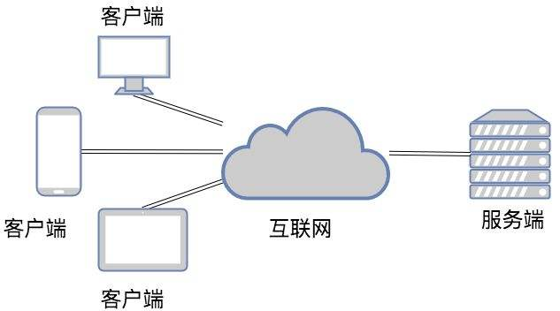
协议与体系结构
网络编程的实质是两台设备中的进程通过网络进行数据交换，即进程间的网络通信。

Slide 8
协议与体系结构
网络中存在多台主机，为保证主机间能顺利通讯，应制订一组用于数据传输的规则，这组规则就是协议。
人们考虑按照通信过程中各项工作的性质，将工作分为不同层次，并为每一层制定各自的协议。

Slide 9
协议与体系结构
制定协议时为网络间通信过程所划分的层次通常称为计算机网络的体系结构。
计算机网络中常见的体系结构有OSI（开放式系统互联模型）和TCP/IP（传输控制协议/互联网协议模型）。
此外，在计算机网络中通常以一种包含五层协议的体系结构来讲解各层之间的功能与联系,这种体系结构结合OSI和TCP/IP的优点。

Slide 10
协议与体系结构
计算机网络的三种体系结构：
OSI由国际标准协会ISO制定，共分为七层，由上而下依次为应用层、表示层、会话层、传输层、网络层、数据链路层和物理层。
TCP/IP体系结构包含四层，分别为应用层、传输层、网际层和网络接口层。
五层协议的体系结构结合OSI和TCP/IP的优点，分为应用层、传输层、网络层、数据链路层和物理层。
OSI
TCP/IP
五层协议

Slide 11
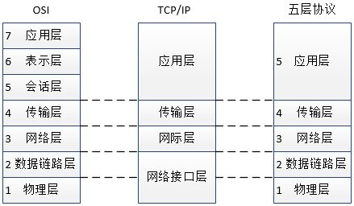
协议与体系结构
三种体系结构中各层的对应关系如下图所示。

Slide 12
协议与体系结构
五层协议体系结构中各层的功能分别如下：
为应用进程提供服务，定义了应用进程间通信和交互的规则。
为应用进程提供连接服务，实现连接两端进程的会话。
为分组交换网上的不同主机提供通信服务，在进行通信时，将从传输层获取的报文段或数据报封装成数据报。
将从网络层获取的数据报组装成帧，
在网络结点之间以帧为单位传输数据。
为设备之间的数据传输提供可靠的环境。

Slide 13
协议与体系结构
计算机网络通信基于TCP/IP，TCP/IP实际上并不是协议，而是协议族，它由多种协议构成,包括TCP协议、UDP协议、IP协议等。
TCP、UDP协议应用在传输层。
IP协议应用在网络层。

Slide 14
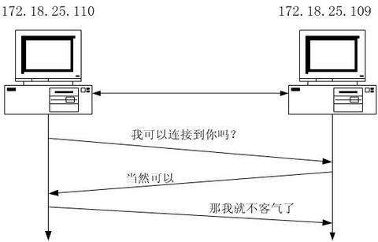
协议与体系结构
TCP协议
TCP协议即传输控制协议（Transmission Control Protocol），该协议是一种面向连接的、可靠的、基于字节流的传输协议。

Slide 15
协议与体系结构
UDP协议
UDP的收发双方不存在连接，当按照UDP协议传输数据时，发送方使用套接字文件发送数据报给接收方，之后可立即使用同一个套接字发送其它数据报给另一个接收方；同样的，接收方也可以通过相同的套接字接收由多个发送方发来的数据。

Slide 16
协议与体系结构
IP协议
IP协议的两个基本功能为寻址和分段。传输层的数据封装完成后没有直接发送到接收方，而是先递达网络层；网络层又在原数据报前添加IP首部，封装成IP数据报，并解析数据报中的目的地址，为其选择传输路径，将数据报发送到接收方，IP协议中这种选择道路的功能称为路由功能。

Slide 17
协议与体系结构
IP协议
IP协议的两个基本功能为寻址和分段。传输层的数据封装完成后没有直接发送到接收方，而是先递达网络层；网络层又在原数据报前添加IP首部，封装成IP数据报，并解析数据报中的目的地址，为其选择传输路径，将数据报发送到接收方，IP协议中这种选择道路的功能称为路由功能。

Slide 18
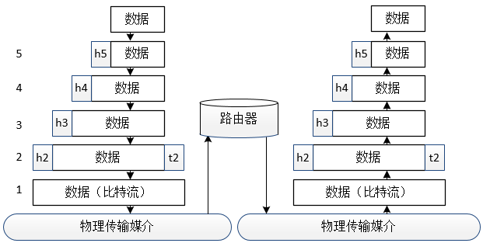
数据传输流程
在数据传输的过程中，除物理层之外的其它各层都会向原始数据中添加控制信息。

Slide 19
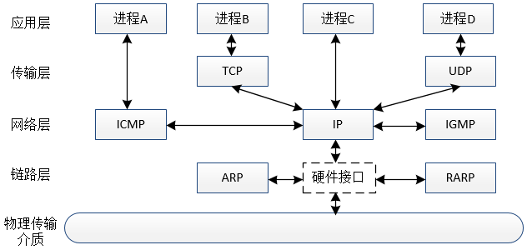
数据传输流程
由数据传输过程可知，体系结构中各层的实现建立在其下一层所提供的服务上，且本层继续向上层提供服务，各层之间的常用协议以及层级关系如下图所示。

Slide 20
网络架构
网络架构分为C/S架构和B/S架构。
C/S架构即客户机（client）/服务器（server）模式，这种架构需要在进行通信的两端分别架设客户机和服务器，常见的基于C/S架构的有银行系统中的ATM机、打印店中的电脑与打印机等
B/S架构是浏览器（browser）/服务器（server）架构，这是WEB（万维网）兴起后的一种网络架构，客户机只需安装浏览器，便可与服务器进行交互，常见的B/S架构如百度、谷歌等浏览器建设、大多学校使用的校园网，以及公司内网等。
C/S架构
B/S架构

Slide 21
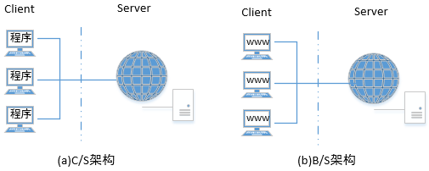
网络架构
C/S架构与B/S架构示意图分别如下所示。

Slide 22
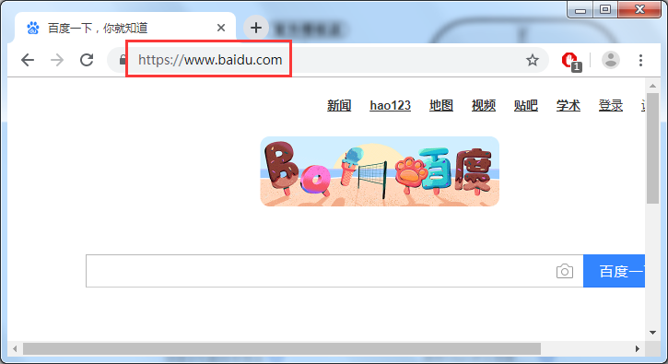
IP地址和端口号
IP地址和端口号用于标记网络中的一个进程。

Slide 23
IP地址和端口号
IP地址
IP地址用于在网络上唯一标记一台电脑，目前较通用的IP地址是互联网协议的第四版地址——IPv4。IPv4由4个字段和3个分隔字段的“.”组成，每个字段的取值范围为0~255，即0~28。
127.0.0.1
192.168.43.31

Slide 24
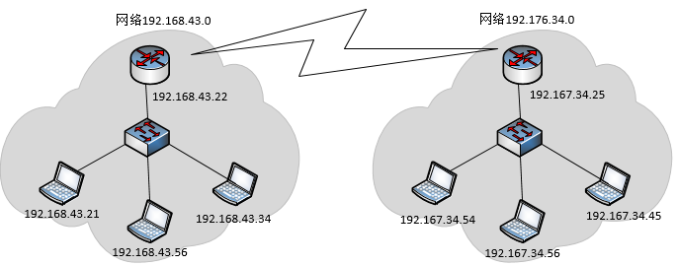
IP地址和端口号
IP地址
IPv4地址分为A类IP地址、B类IP地址、C类IP地址、D类IP地址和E类IP地址。其中A、B、C类IP地址在逻辑上又分为两个部分：第一部分标识网络，第二部分标识网络中的主机。
处于同一网络中的主机由最后一个字段区分。

Slide 25
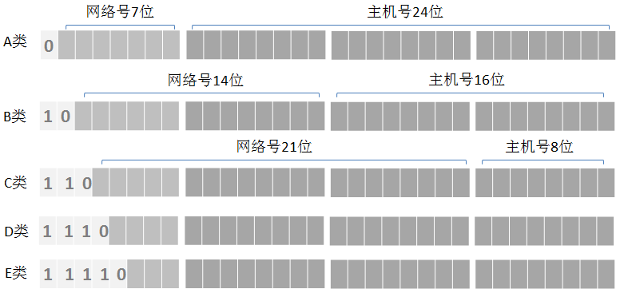
IP地址和端口号
IP地址
IP地址根据取值范围分类，具体如下图所示。

Slide 26

IP地址和端口号
IP地址
由于使用四个字段表示的IP地址难以阅读和记忆，人们发明了域名系统，域名系统中的每个域名都对应唯一一个IP地址。
202.108.22.5
www.baidu.com

Slide 27
IP地址和端口号
端口号
在计算机网络中，端口号是一台主机中进程的唯一标识。端口号的最大取值为65535，其中0~1024号端口一般由系统进程占用。用户在编写自己的服务器时，可以选择一个大于1024、小于65535的端口号对其进行标记，但要注意选择空闲端口号，避免与其它服务器产生冲突。

Slide 28
过渡页
01 网络概述
02 socket网络编程基础
03 基于UDP的网络聊天室
04 基于TCP的数据转换
05 实例2：TCP文件下载
06 TCP并发服务器

Slide 29
socket套接字
在网络中，发起连接请求的进程称为客户端（client），等待其它程序连接的进程称为服务器（server），其中客户端程序可以只在需要时启动，服务器程序则应一直运行，以保证能随时接收和处理客户端请求。

Slide 30
socket套接字
socket是进程间通信方式的一种，其本意为“插座”，常被称为套接字。
Python有一个名为socket的模块，该模块包含了网络编程的类、方法、函数等。

Slide 31
socket套接字
利用socket模块中的构造方法socket()可以创建一个socket对象，socket()方法的语法格式下：
socket.socket(family=AF_INET, type=SOCK_STREAM, proto=0, fileno=None)
family -- 用于指定地址族，默认值为AF_INET。
type -- 用于指定socket的类型。
proto -- 用于指定与特定的地址家族相关的协议。
fileno -- 用于为套接字文件设置文件描述符。

Slide 32
socket套接字
示例：
import socket
socket_tcp = socket.socket(socket.AF_INET,
socket.SOCK_STREAM)
socket_udp = socket.socket(socket.AF_INET,
socket.SOCK_DGRAM)
使用以上的两条语句，分别可创建一个基于TCP通信的流式套接字socket_tcp和一个基于UDP协议的数据报式套接字socket_udp

Slide 33
socket通信流程
根据socket的类型，网络通信又分为基于TCP协议、面向连接的通信和基于UDP、面向无连接的通信。

Slide 34


socket通信流程
面向连接的通信类似日常生活中的电话服务：接电话的一方需要保持手机畅通，在电话连通之后，通话的双方可以开始交换数据。

Slide 35
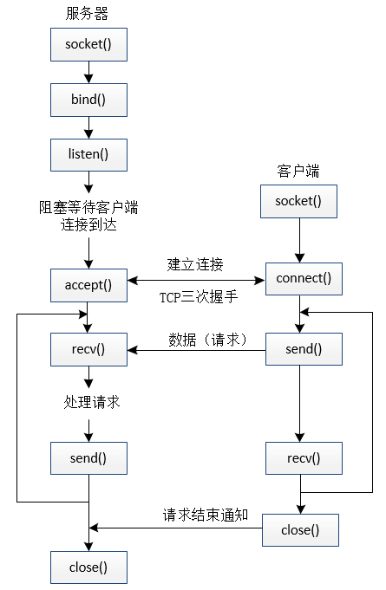
socket通信流程
面向连接的socket通信流程如右图所示。

Slide 36

socket通信流程
面向非连接的通信与生活中的邮件投递类似，收邮件方无需一直等待发邮件方发起连接请求；发邮件方只需知道接收收件地址，便可直接投递邮件。

Slide 37
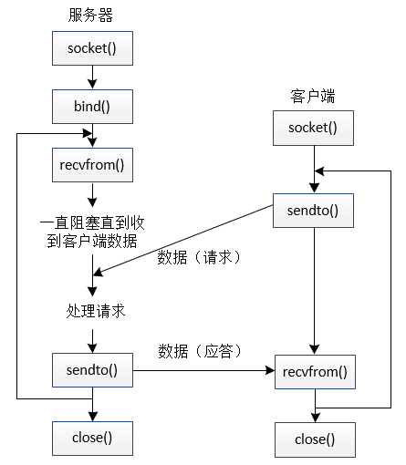
socket通信流程
面向非连接的socket通信流程如右图所示。

Slide 38
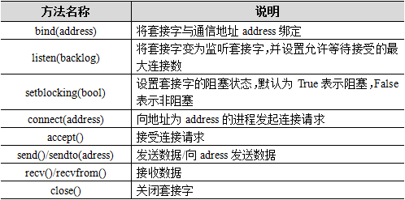
socket内置方法
socket模块中为socket对象定义了一些内置方法，通过这些内置方法，可以实现socket通信。

Slide 39
socket内置方法
服务器程序在创建socket后，需调用bind()方法将服务器socket与服务器地址绑定，bind()方法的语法格式如下：
bind(address)
参数address是一个形如(hostname,port)的元组，元组中元素hostname是一个字符串，表示主机地址；元素port是一个整数，表示进程端口号。

Slide 40
socket内置方法
调用listen()方法将使一个套接字由主动状态变为被动状态，以等待接收其它程序的连接请求。listen()方法的语法格式如下：
listen([backlog])
参数backlog用于指定在拒绝新连接之前，系统允许的未完成连接数。

Slide 41
socket内置方法
connect()方法由客户端socket调用，其功能为向服务器发起连接请求。connect()方法的语法格式如下：
connect(address)
参数address是一个形如“(hostname,port)”的元组，用于指定服务器的地址。若连接出错，connect()方法将返回socket.error错误。

Slide 42
socket内置方法
accept()方法由服务器端的socket调用，其功能为处理客户端发起的连接请求。accept()方法的语法格式如下：
accept()

Slide 43
socket内置方法
send()、sendto()方法用于向目标进程发送数据，它们的语法格式分别如下：
send(string)
sendto(string, address)
以上两个方法的参数string用于设置要发送的数据。send()、sendto()方法调用成功都会返回所发送字符串的字节数。

Slide 44
socket内置方法
recv()、recvfrom()方法用于接收数据，它们的语法格式分别如下：
recv(bufsize)
recvfrom(bufsize)
以上两个方法的参数bufsize用于设置可接收的最大数据量。若recv()方法调用成功，返回接收到的数据；若recvfrom()方法调用成功，返回一个形如(data,address)的元组。

Slide 45
socket内置方法
close()方法用于关闭套接字。
client_socket.close()
server_socket.close()
当客户端终止后，服务器中与此客户端交互的套接字也应关闭。

Slide 46
实例1：扫描开放端口
用户可根据“IP地址:端口号”访问网络中计算机的进程，不过难免有些别有用心之人利用此方式进行恶意访问。为避免其它人侵入计算机，运维人员通常会采取关闭冗余端口的措施进行预防，但计算机中拥有的端口数量较多，仅靠人力排查的方式显然是不可取的。

Slide 47

实例1：扫描开放端口
本实例要求编写程序，扫描计算机端口，输出开放的端口号。

Slide 48
过渡页
01 网络概述
02 socket网络编程基础
03 基于UDP的网络聊天室
04 基于TCP的数据转换
05 实例2：TCP文件下载
06 TCP并发服务器

Slide 49

基于UDP的网络聊天室
聊天室可接收并显示由不同成员发送的聊天信息，如下图所示是一个简单的聊天室界面。

Slide 50
基于UDP的网络聊天室
聊天室界面主要分为两部分，第一部分是一个聊天窗口，用于显示接收到的不同聊天室成员发送的消息；第二部分是一个编辑框，用户可在此框中编辑消息，发送到聊天室中。
虽然这两部分出现在同一个界面中，但实际上他们是聊天室的两个功能，需要由不同的程序实现。

Slide 51
基于UDP的网络聊天室
聊天室一般基于UDP协议。以上所示的聊天室中，聊天窗口是一个基于UDP协议的服务器，编辑框则是一个基于UDP协议的客户端

Slide 52
基于UDP的网络聊天室
作为服务器的UDP聊天窗口实现代码如下。
import socket
def main():
server_socket = socket.socket(socket.AF_INET,
socket.SOCK_DGRAM)
server_socket.bind(("", 3456))
print("-------UDP聊天室-------")
while True:
recv_info = server_socket.recvfrom(1024)
address = recv_info[1][0] + ':' + str(recv_info[1][1])
print("%s" % address)
print("%s" % recv_info[0].decode("gb2312"))
server_socket.close()
main()
-------UDP聊天室-------

Slide 53
基于UDP的网络聊天室
消息编辑发送的客户端的实现代码如下。
import socket
def main():
client_socket = socket.socket(socket.AF_INET,
socket.SOCK_DGRAM)
print('----输入框----')
while True:
data = input()
client_socket.sendto(data.encode("gb2312"),
("172.16.43.31", 3456))
if data == '88':
break
client_socket.close()
main()
----输入框----

Slide 54


基于UDP的网络聊天室
客户端向聊天室发送数据：
聊天室中打印的信息如下：

Slide 55
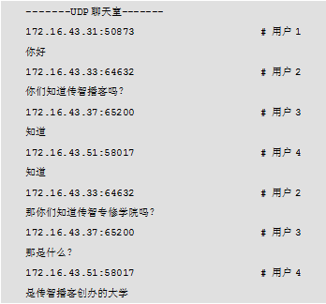
基于UDP的网络聊天室
启动位于不同主机上的多个客户端向聊天室中发送数据，聊天室中打印的信息如下：

Slide 56

基于UDP的网络聊天室
在多台计算机中进行测试时，计算机中的防火墙可能会过滤掉来自其他主机的UDP客户端发送的数据包，为保证测试成功，可先使用“service iptables stop”命令关闭防火墙，测试完成后，再通过“service iptables start”命令重启防火墙。

Slide 57
过渡页
01 网络概述
02 socket网络编程基础
03 基于UDP的网络聊天室
04 基于TCP的数据转换
05 实例2：TCP文件下载
06 TCP并发服务器

Slide 58
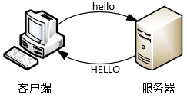
基于TCP的数据转换
TCP数据转换程序位于服务器端，数据转换程序可以接收客户端发来的字符，将其转换为大写后返回给客户端。

Slide 59
基于TCP的数据转换
数据转换器代码如下：
def main():
...省略N行...
server_socket.listen(5)
client_socket, address = server_socket.accept()
print('-----TCP数据转换器-----')
while True:
recv_info = client_socket.recv(1024).decode('gb2312')
string_address = address[0] + ':' + str(address[1])
print(string_address)
print("待处理数据：%s" % recv_info)
if recv_info:
data = recv_info.upper()
client_socket.send(data.encode('gb2312'))
print("处理结果：%s"%data)
else:
print('exit')
client_socket.close()
break
server_socket.close()

Slide 60
基于TCP的数据转换
客户端程序代码如下：
def main():
client_socket = socket.socket(socket.AF_INET, socket.SOCK_STREAM)
client_socket.connect(('172.16.43.31', 5678))
while True:
data = input("-----待处理数据------\n")
client_socket.send(data.encode('gb2312'))
recv_info = client_socket.recv(1024).decode('gb2312')
print("------处理结果-------\n%s" % recv_info)
client_socket.close()

Slide 61


基于TCP的数据转换
TCP数据转换程序终端
TCP客户端程序的终端

Slide 62
多学一招：端口保留
服务器在网络中的地址是唯一的，因此在为其设置端口号时，必须使用主机中的空闲端口号。但有时使用的是空闲端口号，却还是会遇到如下所示的问题：
OSError: [WinError 10048] 通常每个套接字地址(协议/网络地址/端口)只允许使用一次。
这是因为，默认情况下内核会在进程终止的两分钟内保留进程的端口号。

Slide 63
多学一招：端口保留
若想解决这一问题，可以在创建套接字后，执行如下语句：
server_socket.setsockopt(socket.SOL_SOCKET, socket.SO_REUSEADDR, 1)
以上调用的方法setsockopt()用于设置套接字的选项，当其中的第三个参数被设置为1时，服务器终止后在两分钟内重新启动可重复使用同一个端口。

Slide 64
过渡页
01 网络概述
02 socket网络编程基础
03 基于UDP的网络聊天室
04 基于TCP的数据转换
05 实例2：TCP文件下载
06 TCP并发服务器

Slide 65
实例2：TCP文件下载
文件下载是指客户端将文件从服务器拷贝到本地。下载文件时，服务器将根据客户端输入的文件名到指定的目录中查找，若找到了相应的文件，服务器会读取文件，将读取的内容发送到客户端；客户端接收服务器发送的数据，提示用户选择下载的位置，并将接收到的数据写入到目标位置。

Slide 66
实例2：TCP文件下载
本实例要求编写程序，实现基于TCP的文件下载功能。

Slide 67
过渡页
01 网络概述
02 socket网络编程基础
03 基于UDP的网络聊天室
04 基于TCP的数据转换
05 实例2：TCP文件下载
06 TCP并发服务器

Slide 68
单进程非阻塞服务器
用户可通过套接字中提供的setblocking()方法将套接字设置为非阻塞模式，如此即便套接字中没有数据递达，套接字调用的方法也会立刻返回。
server_socket.setblocking(False)
setblocking()方法的默认参数为True，套接字默认工作在阻塞模式。

Slide 69
多进程并发服务器
多进程并发服务器中的主进程用于处理客户端的连接请求，当有新的客户端与服务器建立连接后，服务器会创建一个子进程，由子进程完成数据的交互工作。
new_socket, client_address = server_socket.accept()
print('一个新的客户端到达[%s]' % str(client_address))
client = multiprocessing.Process(target=deal_with_client,
args=(new_socket, client_address))
client.start()

Slide 70
多线程并发服务器
进程较多时，服务器的效率会因系统内存的减少而降低。为解决这一问题，人们考虑使用耗费资源较少的线程代替进程，搭建多线程并发服务器。
new_socket,client_address = server_socket.accept()
print('一个新的客户端到达[%s]' % str(client_address))
client = threading.Thread(target=deal_with_client,
args=(new_socket, client_address))
client.start()

Slide 71
过渡页
07 I/O多路转接服务器

Slide 72
select并发服务器
Python中通过select模块实现select并发服务器，该模块中有一个select()函数，函数语法格式如下：
select(rlist, wlist, xlist[, timeout])
以上函数中的前三个参数都是列表，其中rlist表示等待读就绪的套接字列表；wlist表示等待写就绪的套接字列表；xlist表示等待异常出现的套接字列表。

Slide 73
epoll并发服务器
单进程非阻塞服务器和select服务器都以轮询的方式获取就绪套接字，当服务器程序中的连接数较多时，一趟轮询便会耗费大量的时间，服务器的效率也因此而逐渐降低。
一个小型网站的并发量已远远超过1024，显然单进程非阻塞服务器和select服务器都很难满足服务器搭建的实际需求。

Slide 74
epoll并发服务器
为了克服select服务器连接数量的限制，人们研发了一种名为poll的服务器。
epoll服务器是Linux系统中常用的一种高效服务器，这种服务器采用事件通知机制，事先为要建立连接的socket注册事件，一旦该socket就绪，注册事件将被触发，socket将被加入epoll的就绪套接字列表，而服务器无需主动监测所有套接字状态，只需直接获取就绪套接字列表，对其中的套接字进行处理即可。

Slide 75
epoll并发服务器
Python中的epoll模式定义在select模块中，select中包含一个名为epoll的类，用户可先在程序中创建epoll对象，再通过epoll对象的方法实现epoll模式。
epoll = select.epoll()

Slide 76
epoll并发服务器
epoll模式中包含了两个重要操作，一是事件注册，二是就绪套接字获取，这两个重要操作分别通过epoll对象的register()方法和poll()方法实现。

Slide 77
epoll并发服务器
register()方法的功能是为其参数fd创建注册事件，该方法的语法格式如下：
register(fd[, eventmask])
以上方法中的参数fd是一个文件描述符；参数eventmask是可选参数，该参数用于设置epoll要监控的事件和epoll的工作模式。

Slide 78
epoll并发服务器
poll()方法的功能是查询epoll对象，判断是否有epoll关注的事件被触发。poll()方法的语法格式如下：
poll([timeout=-1[, maxevents=-1]])
poll()方法中的参数都是可缺省参数，其中timeout用于设置等待时长，其默认值-1表示无限等待。

Slide 79
本章小结
本章介绍了和网络编程相关的知识，包括基础的网络知识、socket网络编程的通信流程与内置方法，并通过几个简单实例分别讲解和演示了如何基于UDP、TCP的网络通信，以及TCP并发服务器和I/O多路转接服务器的原理与多种实现方法。
通过对本章的学习，希望读者能够了解基础网络知识，掌握socket网络编程的通信流程，熟练实现基于UDP、TCP的网络通信，并掌握并发服务器与多路转接服务器的基础模型。

